Slide 1




Schneider Electric Hackathon
Data Science
Paso1: Recolectar DataSet
DataFrame
train1.csv
train2.csv
train3.json
train4.json
train5.json
x 82
pdfs81515.pdf
pdfs81516.pdf
…
Pdfs81596.pdf
“Esta parte del proceso consiste en juntar todo los
Datasets a una tabla en pandas con las variables de
Interes para la clasificación”

Slide 2
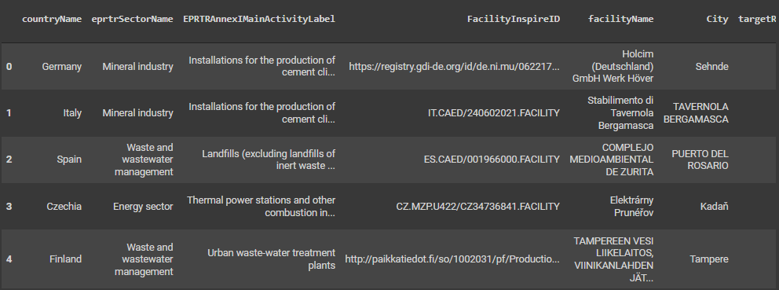
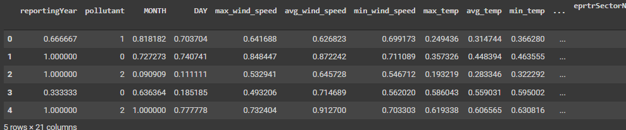
Paso2: Limpiar dataset
“En esta parte del proceso se trabajó el desbalanceo de datos con SMOTE
También se normalizaron las variables cuantitativas, además se aplicó un
One-Hot-Encoding a las variables categóricas.”

Slide 3
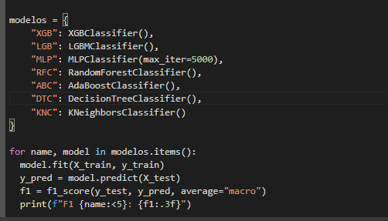
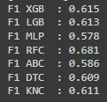
Paso3: Entrenamiento del modelo
“De los 7 modelos entrenados,
Es RandomForestClassifier el
Que obtiene un F1 score mejor
Al resto.”

Slide 4
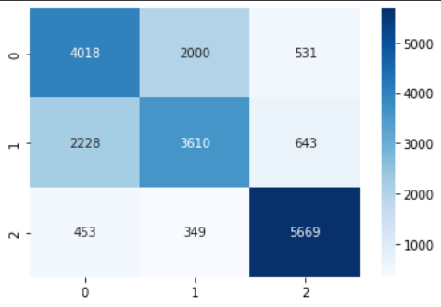
Paso4: Entrenamiento del modelo
“Este modelo de Random Forest puede clasificar categorias de contaminación (NOX, CO2, CH4) hasta con un 68% de certeza

